Slide 1
3.8 圆内接正多边形
第三章 圆
WWW.PPT818.COM

Slide 2
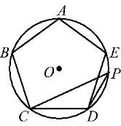
知识点1 正多边形的有关概念及计算
1.以下说法正确的是 ( C )
A.每个内角都是120°的六边形一定是正六边形
B.正n边形的对称轴不一定有n条
C.正n边形的每一个外角度数等于它的中心角度数
D.正多边形一定既是轴对称图形,又是中心对称图形
2.(成都中考)如图,正五边形ABCDE内接于☉O,P为 上的一点(点P不与点D重合),则∠CPD的度数为 ( B )
A.30° B.36°
C.60° D.72°

Slide 3
3.(衢州中考)如图,取两根等宽的纸条折叠穿插,拉紧,可得边长为2的正六边形,则原来的纸带宽为 ( C )
4.同圆的内接正三角形与内接正方形的边长的比是 ( A )
【变式拓展】以半径为1的圆内接正三角形、正方形、正六边形的边长为三边作三角形,则 ( B )
A.这个三角形是等腰三角形 B.这个三角形是直角三角形
C.这个三角形是锐角三角形 D.不能构成三角形

Slide 4
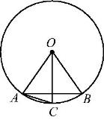
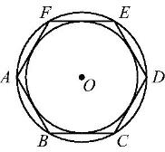
5.如图,在☉O中,OA=AB,OC⊥AB,则下列结论正确的是 ( D )
①弦AB的长等于圆内接正六边形的边长;②弦AC的长等于圆内接正十二边形的边长;③ ;④∠BAC=30°.
A.①②④ B.①③④
C.②③④ D.①②③
6.如图,若正六边形ABCDEF外接圆的半径为4,则其内切圆的半径是 .

Slide 5
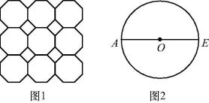
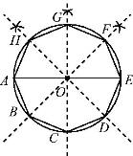
知识点2 正多边形的画法
7.图1是我们常见的地砖上的图案,其中包含了一种特殊的平面图形——正八边形.如图2,AE是☉O的直径,用直尺和圆规作☉O的内接正八边形ABCDEFGH.(不写作法,保留作图痕迹)
解:如图所示,正八边形ABCDEFGH即为所求.

Slide 7
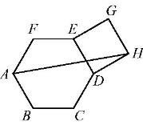
9.(南充中考)如图,在正六边形ABCDEF的外侧,作正方形DEGH,连接AH,则tan ∠HAB等于 ( B )

Slide 8
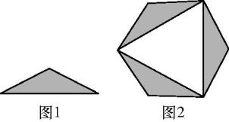
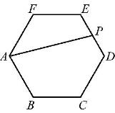
10.张萌取三个如图1所示的面积为4 cm²的钝角三角形,按如图2所示的方式相连接,拼成了一个正六边形,则拼成的正六边形的面积为 ( C )
A.12 cm² B.20 cm²
C.24 cm² D.32 cm²
11.如图,正六边形ABCDEF中,若AB=4,P是ED的中点,连接AP,则AP的长为 ( C )

Slide 9
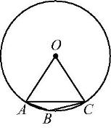
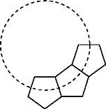
12.(扬州中考)如图,AC是☉O的内接正六边形的一边,点B在 上,且BC是☉O的内接正十边形的一边.若AB是☉O的内接正n边形的一边,则n= 15 .
13.如图,若干个全等正五边形排成环状.图中所示的是前3个五边形,要完成这一圆环还需 7 个五边形.

Slide 10
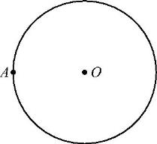
14.如图,已知☉O和☉O上的一点A.
(1)作☉O的内接正方形ABCD和内接正六边形AEFCGH;
(2)在(1)的作图中,如果点E在 上,求证:DE是☉O的内接正十二边形的一边.

Slide 11
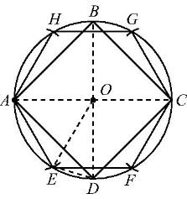
解:(1)作法:
①作直径AC;②作直径BD⊥AC;③顺次连接A,B,C,D四点,四边形ABCD即为☉O的内接正方形;④分别以A,C为圆心,OA长为半径作弧,交☉O于点E,H,F,G;⑤顺次连接A,E,F,C,G,H各点,六边形AEFCGH即为☉O的内接正六边形.
(2)连接OE,DE.
∴∠DOE=∠AOD-∠AOE=30°,
∴DE为☉O的内接正十二边形的一边.

Slide 12
15.如图1,2,3,4分别是☉O的内接正三角形、正四边形、正五边形、正n边形,点M,N分别从点B,C开始以相同的速度在☉O上逆时针运动.
(1)求图1中∠APN的度数;
(2)图2中,∠APN的度数是 ,图3中,∠APN的度数是 ;
(3)试探索∠APN的度数与正多边形的边数n的关系.

Slide 13
解:(1)∵点M,N分别从点B,C开始以相同的速度在☉O上逆时针运动,
∴∠APN=∠ABP+∠BAM=∠ABP+∠CBN=∠ABC=60°.
(2)提示:在图2中,∵点M,N分别从点B,C开始以相同的速度在☉O上逆时针运动,
又∵∠APN=∠ABN+∠BAM,
∴∠APN=∠ABN+∠CBN,即∠APN=∠ABC.
∵四边形ABCD是正四边形,∴∠ABC=90°,∴∠APN=90°.
同理可得在图3中,∠APN=108°.
(3)由(1)(2)可知,∠APN的度数=它所在的正多边形的内角度数,

